Slide 1
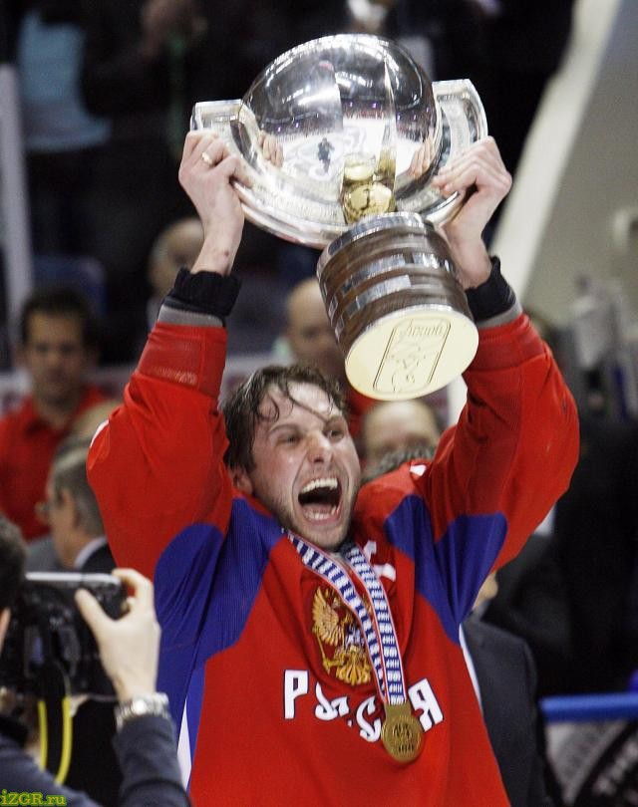
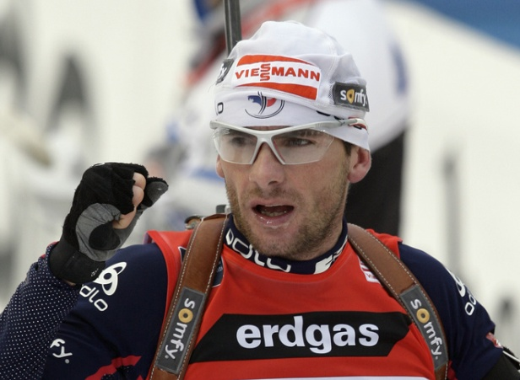
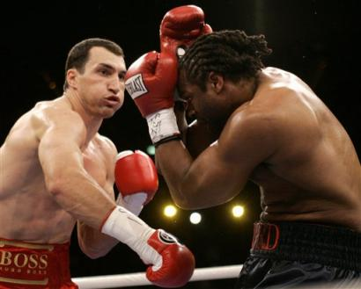
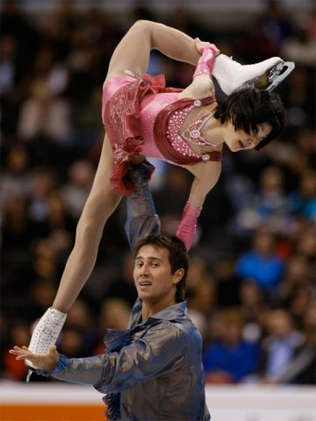
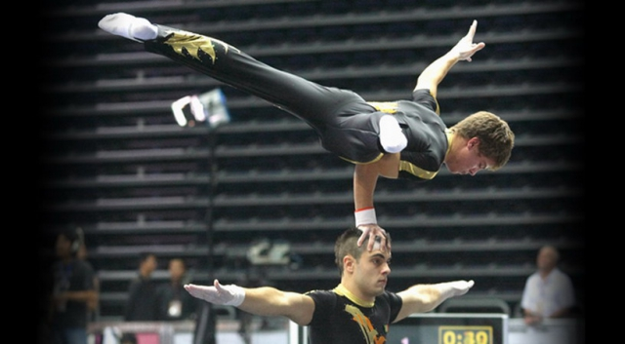
Сочинение «Как мне стать чемпионом»
7 класс.

Slide 2
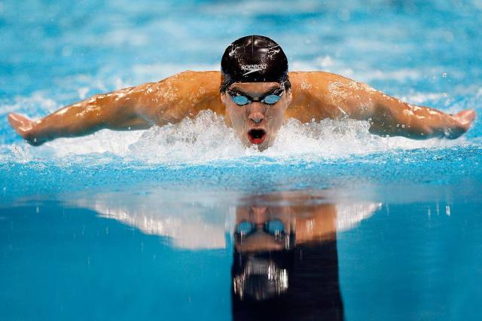
Упражнение 374.
- Какие советы даёт
чемпион по плаванию?
- Нужно ли им следовать?
- Из скольких частей состоит текст?
- Какой вывод делает чемпион мира
М. Исакова в последнем абзаце?

Slide 3
Упражнение 375.
- Какие советы вы могли бы дать самим себе, следуя которым, вы стали бы чемпионом?
- А легко ли, как вы думаете, стать чемпионом?
- Какими качествами должен обладать человек, мечтающий стать чемпионом?

Slide 4
Народная мудрость.
Терпение и труд все перетрут. Тяжело в учении – легко в бою. (А. В. Суворов)
Не разбивши яйца, не сделаешь яичницы.
Без труда не вытащишь и рыбку из пруда.
Не для школы, а для жизни учимся.

Slide 5
Фразеологизмы
Вести свою линию
Брать себя в руки
Пробивать (прокладывать) себе дорогу
Бить прямо в цель
Целеустремлённость

Slide 6
Не покладая рук
В поте лица
Потом и кровью
Упорство
Взять быка за рога
Горит в руках
Землю роет
Засучив рукава
Брать с бою
Энергичность,
решительность

Slide 7
Таблица-схема:
Чтобы стать чемпионом школы по …
НУЖНО
I. ТЕЗИС
II. 1.
2.
3.
Аргументы
Обоснование
III. Из этого следует ВЫВОД

Slide 8
СОВЕТ - …
1. Указание, наставление, как поступать;
2. Совещание, заседание для совместного обсуждения каких-либо вопросов.

Slide 9
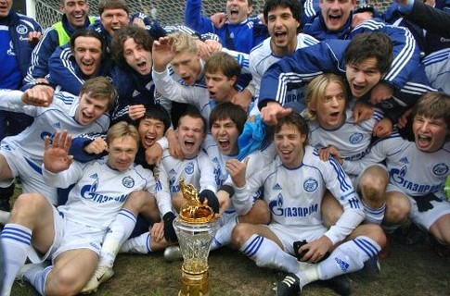
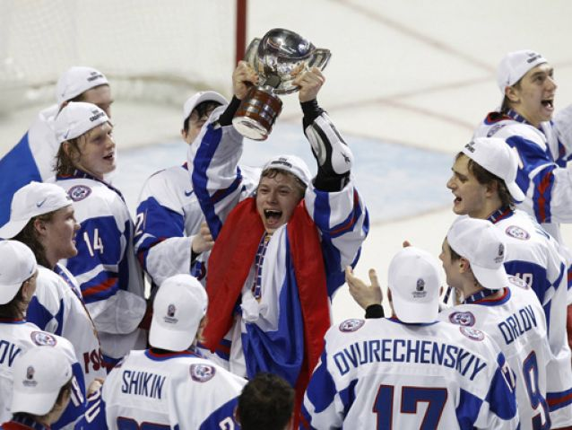
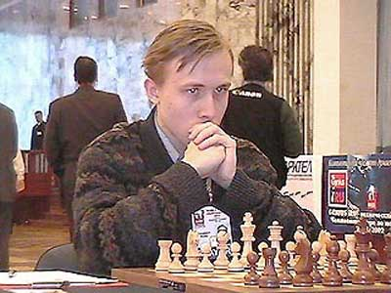
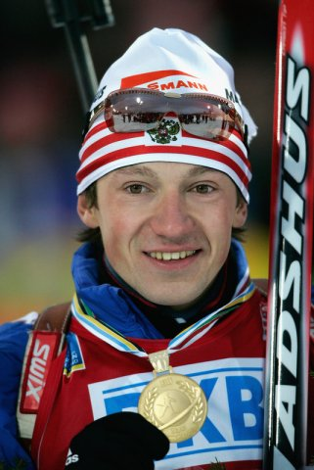
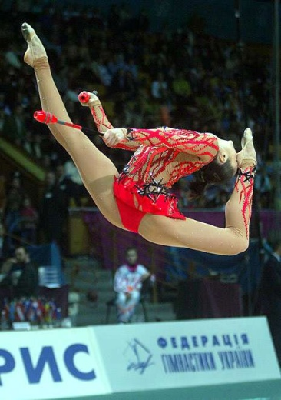
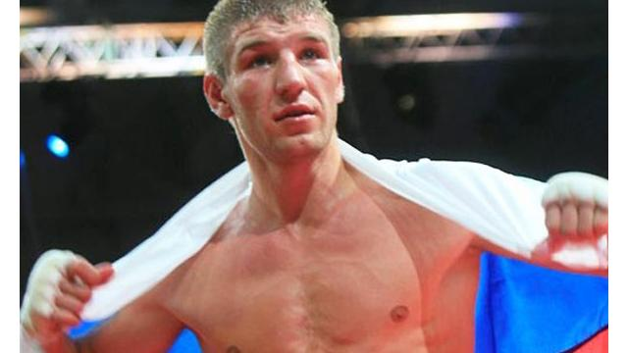
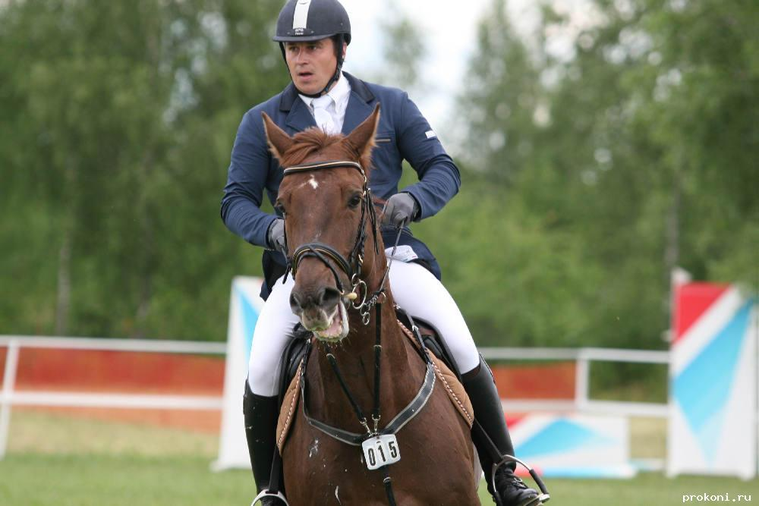
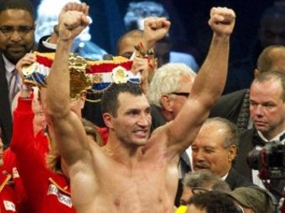
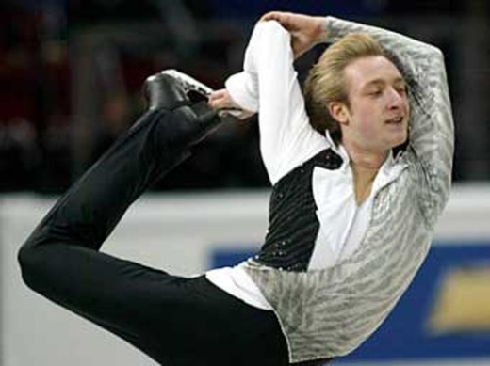
Написание сочинения «Как мне стать чемпионом школы по …»

Slide 10
Взаимопроверка.
1) Нравится ли сочинение товарища?
2) Сумел ли аргументировать тезис, достаточно ли привел примеров?
3) Нет ли противоречий в высказываниях?
4) Сумел ли товарищ дать себе советы?
5) Какие средства художественной выразительности использованы в сочинении?

Slide 11
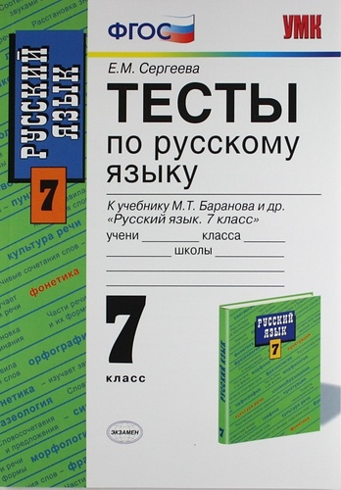
Домашнее задание.
Сборник тестов.
Т. № 35, 36

